Slide 1
安装教程https://blog.csdn.net/jinny_0019/article/details/80065452
Speaker name and title here

Slide 2
http://www.pc0359.cn/downinfo/52705.html#download
下载地址
注册码：A-XVK258563F-1p4lv7mg7sav
A-XVK209982F-1y0i3h4ywx2h1
A-XVK267351F-dpurrhnyarva
A-XVK204432F-1kkoilo1jy2h3r
A-XVK246130F-1l7msieqiwqnq
A-XVK249554F-pllh351kcke50
A-XVK238729F-25yn13iea25i
A-XVK222711F-134h5ta8yxbm0
A-XVK275016F-15wjjcbn4tpj
A-XVK275016F-15wjjcbn4tpj

Slide 3
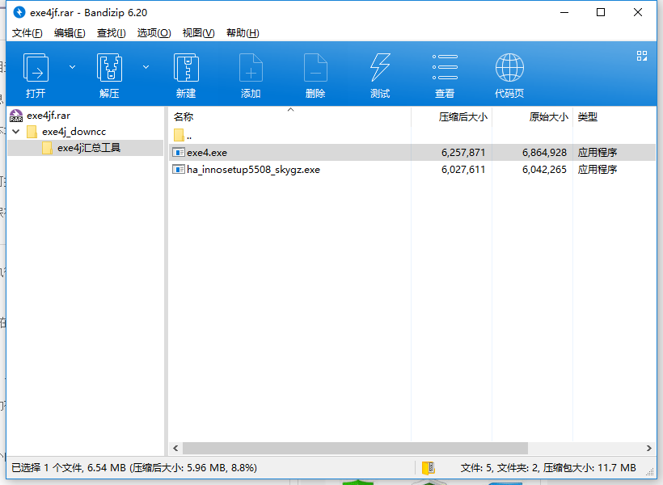
第一个程序是安装包
第二个是注册机（先安装注册机）

Slide 4
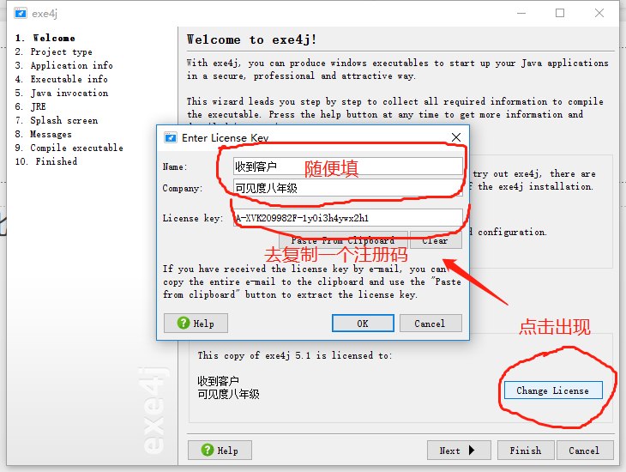

Slide 5
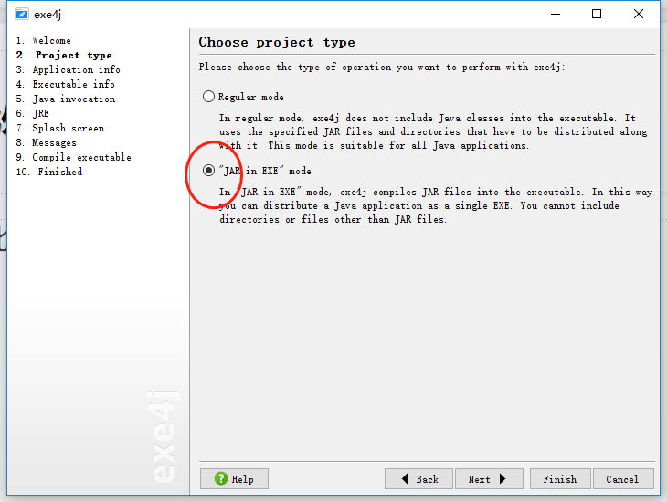
选择红圈标注的JAR

Slide 6
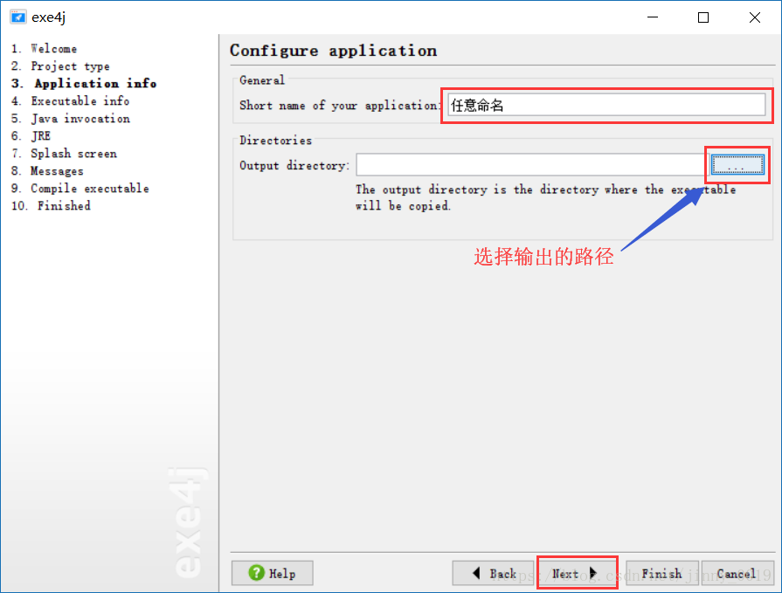

Slide 7
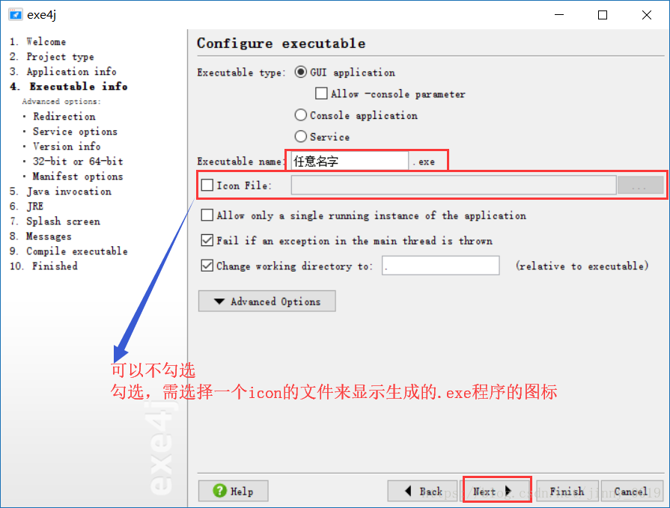

Slide 8
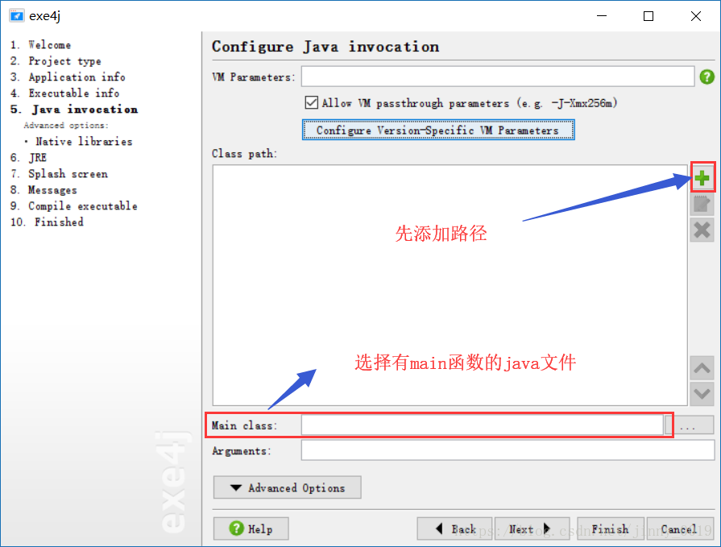
红框内选择自己的项目

Slide 9
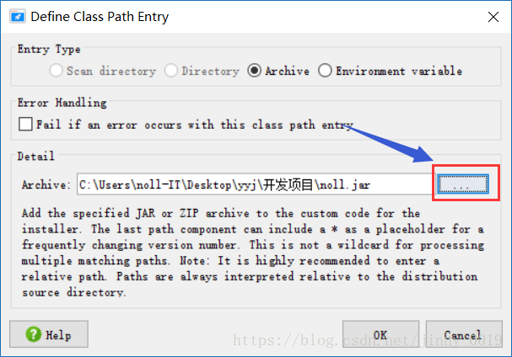

Slide 10
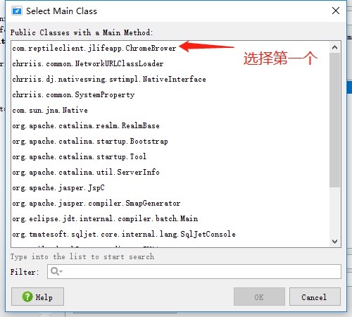

Slide 11
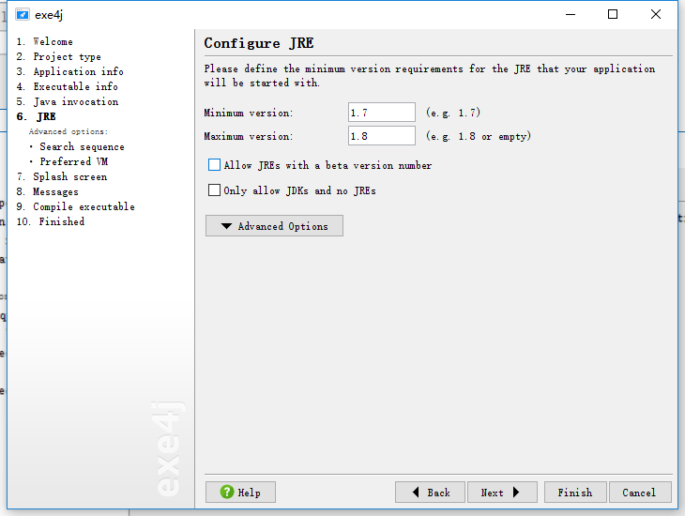

Slide 12
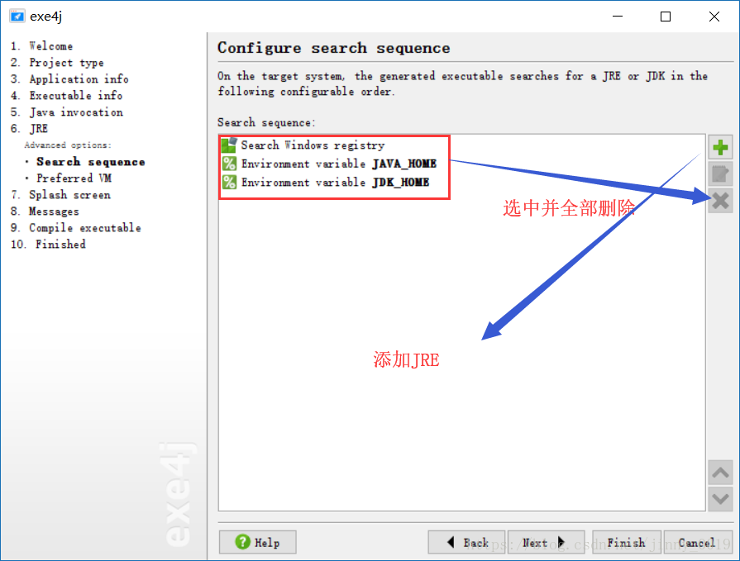
把jre从jdk里复制出来

Slide 13
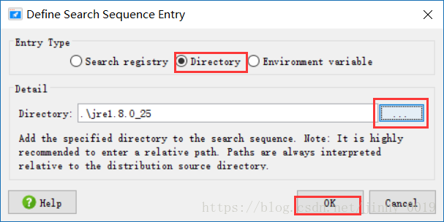

Slide 14
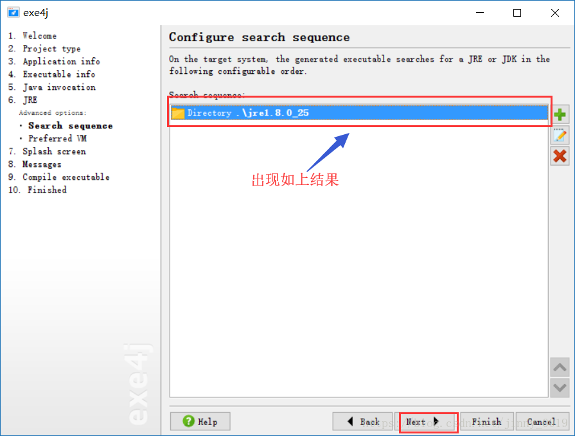

Slide 15
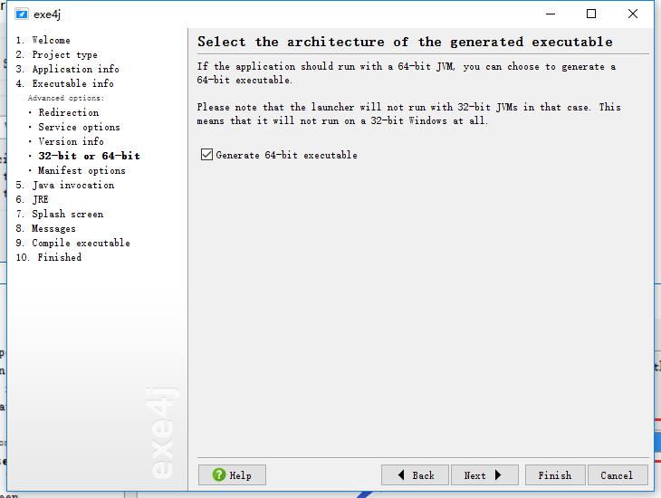

Slide 16
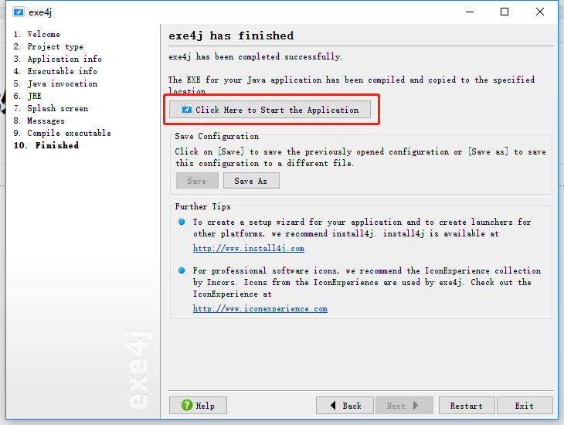
点击

